Slide 1
Правительство Архангельской области
Администрация Губернатора Архангельской области и Правительства Архангельской области
ДОКЛАД
о состоянии, проблемах и перспективах развития территориального общественного самоуправления в Архангельской области, об эффективности мер государственной поддержки территориального общественного самоуправления
в Архангельской области по итогам 2020 года
Широбоков Алексей Владимирович, начальник отдела по поддержке общественных инициатив департамента по внутренней политике и местному самоуправлению администрации Губернатора Архангельской области и Правительства Архангельской области
Архангельск, 30июня 2021 года

Slide 2
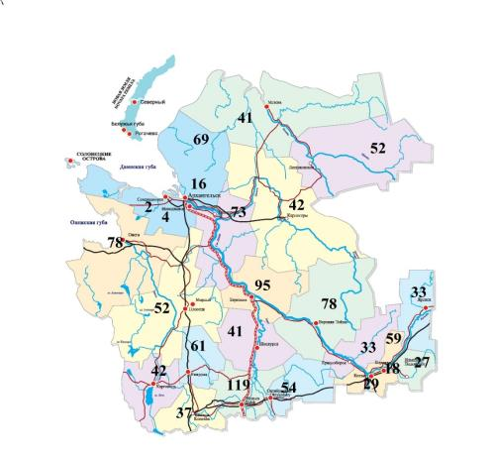
Карта ТОС Архангельской области
ВСЕГО в Архангельской области на 2021 год 1155 органов ТОС, в том числе:
69– в городских округах
70– в муниципальных округах
1086 – в муниципальных районах
Правительство Архангельской области

Slide 3
Система государственной поддержки ТОС в Архангельской области
Нормативно-правовая база регионального уровня
Практическая государственная поддержка ТОС
Областной закон «О государственной поддержке ТОС в Архангельской области»
Финансовая
Информационная
Консультационно- методическая
Подпрограмма № 3 «Развитие ТОС» госпрограммы «Совершенствование государственного управления и местного самоуправления, развитие институтов гражданского общества в Архангельской области»
Организационная
целевые ориентиры
конкретные мероприятия
объемы бюджетного финансирования
Правительство Архангельской области

Slide 4
Механизм финансирования проектов ТОС в Архангельской области
Областной бюджет
Местный бюджет
Грантовый фонд конкурса проектов ТОС
Муниципальный конкурс проектов ТОС
(не менее половины членов конкурсной комиссии - общественники)
Проект ТОС
Проект ТОС
Проект ТОС
Проект ТОС
Собственные и привлеченные средства, волонтерское участие
Правительство Архангельской области

Slide 5
Грантовая поддержка ТОС в Архангельской области
Внебюджетные средства
Заявки на конкурсы ТОС
Средства местных бюджетов
Средства областного бюджета
Реализованные проекты ТОС
Правительство Архангельской области

Slide 6
Тематика проектов ТОС в Архангельской области в 2018-2020 годах
43%, Благоустройство
18%, Культура
4%, Экология
10%, Социально уязвимые группы
16%, Спорт
10%, Противопожарная защита (новое направление)
Правительство Архангельской области

Slide 7
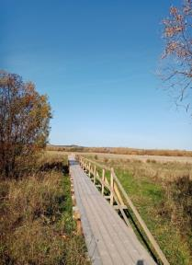
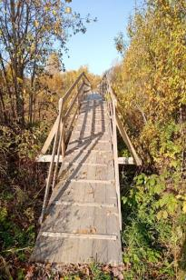
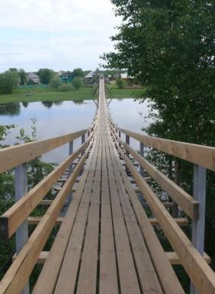
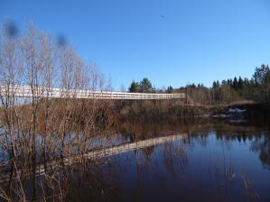
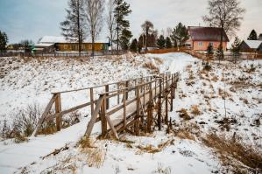
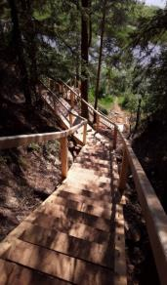
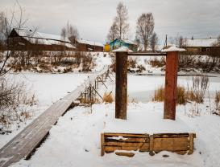
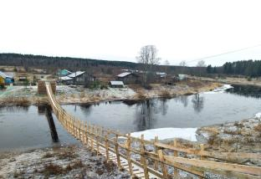
Результаты реализации проектов ТОС в Архангельской области (15 мостов)

Slide 8
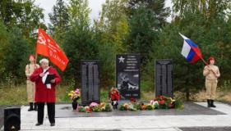
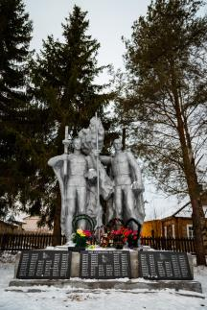
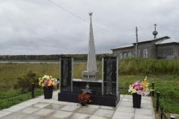
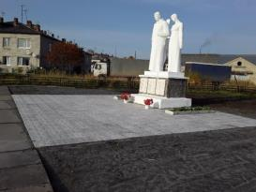
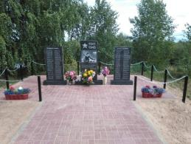
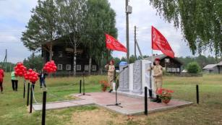
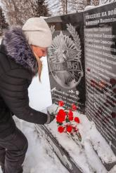
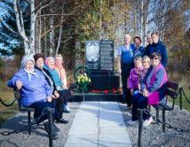
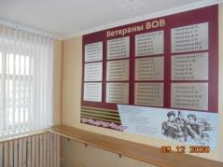
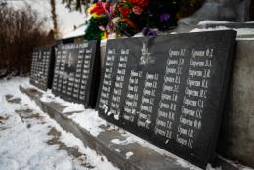
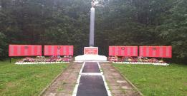
Результаты реализации проектов ТОС (восстановлен 71 памятник героям Великой отечественной войны и труженикам тыла)

Slide 9
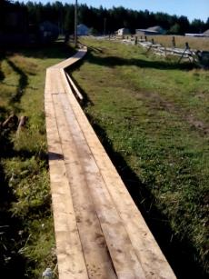
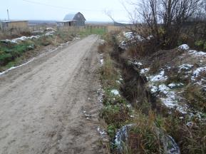
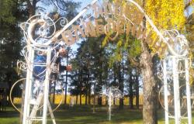
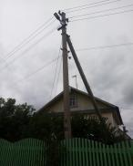
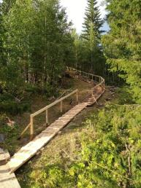
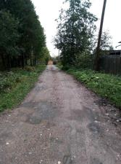
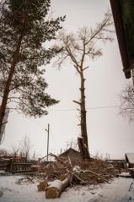
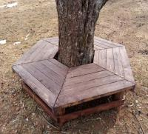
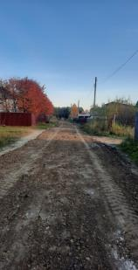
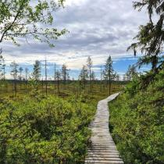
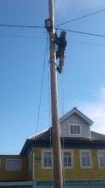
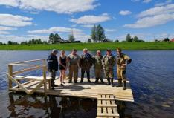
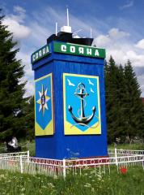
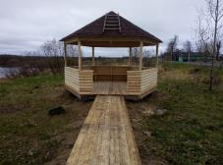
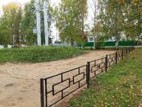
Результаты реализации проектов ТОС (благоустроено 82 территории)

Slide 10
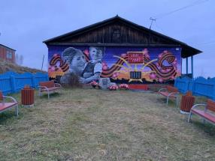
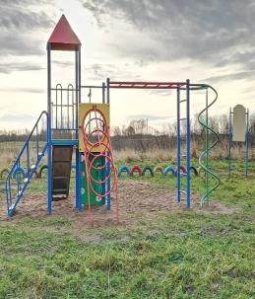
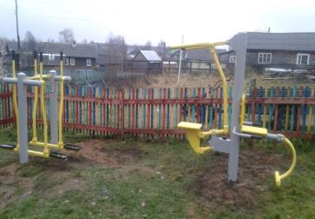
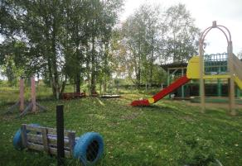
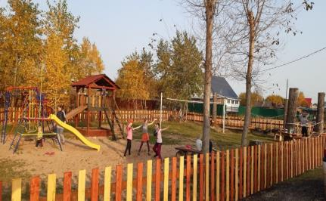
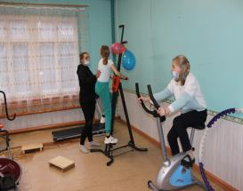
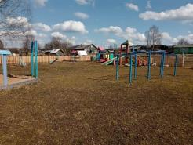
Результаты реализации проектов ТОС (обустроено 47 детских и спортивных площадок)
Обустроено 47 детских игровых и спортивных площадок

Slide 11
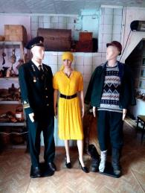
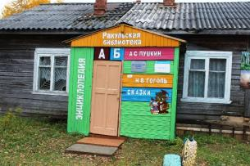
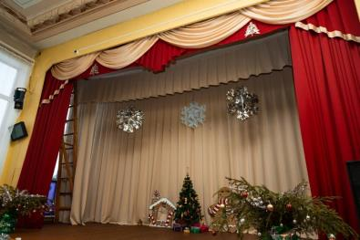
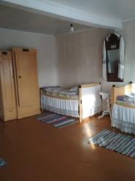
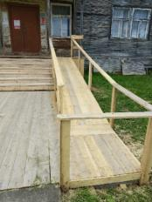
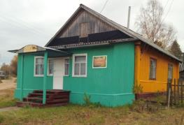
Результаты реализации проектов ТОС (обустроено 23 центра культуры и отдыха)

Slide 12
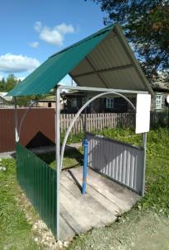
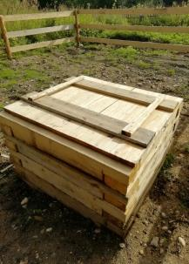
Результаты реализации проектов ТОС (27 колодцев и 12 пожарных водоемов)

Slide 13
Госпрограмма Архангельской области «Совершенствование государственного управления и местного самоуправления, развитие институтов гражданского общества в Архангельской области»
Подпрограмма № 3 «Развитие территориального
общественного самоуправления»
Выполнялось 7 мероприятий (все мероприятия выполнены)
Результаты реализации подпрограммы:
действует 1155 органов ТОС
363 реализованных проекта ТОС по шести приоритетным направлениям
органы ТОС представлены в 24 муниципалитетах Архангельской области (за исключением городских округов «Мирный» и «Новая Земля»)
проведена серия обучающих семинаров по проектному управлению «Десять шагов к успешному проекту», обучено более двухсот активистов ТОС
модернизирован сайт ТОСы Архангельской области (переведен на CMS «1С Bitrix», обновлена структура сайта)
Правительство Архангельской области

Slide 14
Госпрограмма Архангельской области «Совершенствование государственного управления и местного самоуправления, развитие институтов гражданского общества в Архангельской области»
Подпрограмма № 3 «Развитие территориального
общественного самоуправления»
Задачи развития ТОС в Архангельской области на 2021 год
Задача 1. Повышение и стимулирование активности населения для участия в осуществлении собственных инициатив через механизм ТОС, повышение информированности населения о ТОС как форме непосредственного участия населения в осуществлении местного самоуправления.
Задача 2. Повышение уровня знаний участников ТОС в области юриспруденции, проектного управления, управления финансами, поиска внебюджетных источников финансирования проектов, методик вовлечения населения в проектную и другую деятельность ТОС.
Задача 3. Развитие сотрудничества между представителями ТОС и органов местного самоуправления по вопросам ТОС на межрегиональном и общероссийском уровне, трансляция лучших практик.
Правительство Архангельской области

Slide 15
Правительство Архангельской области
Спасибо за внимание!
ДОКЛАД
о состоянии, проблемах и перспективах развития территориального общественного самоуправления в Архангельской области, об эффективности мер государственной поддержки территориального общественного самоуправления
в Архангельской области по итогам 2020 года

